Slide 1
师生在校一日活动指南
防疫特辑
防疫特辑

Slide 2
01
上学前
06
课 间
目
02
入校园
07
午 餐
录
CONTENTS
03
晨午检
08
放 学
04
课 前
09
消 毒
防疫特辑
05
课 中

Slide 3
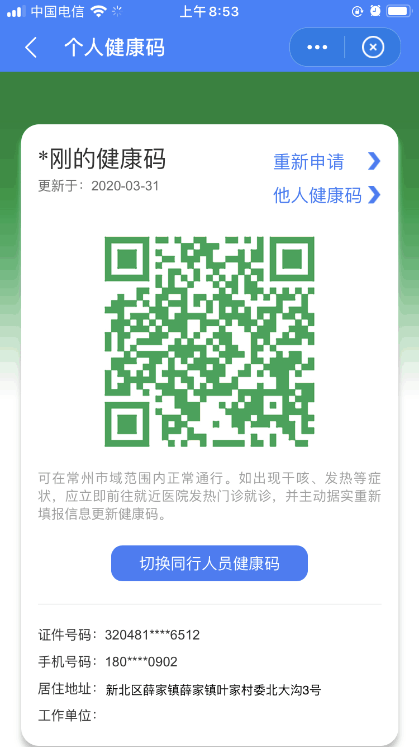
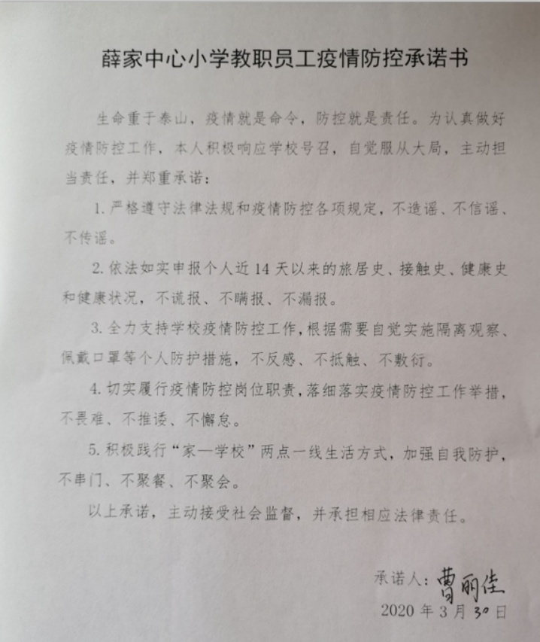
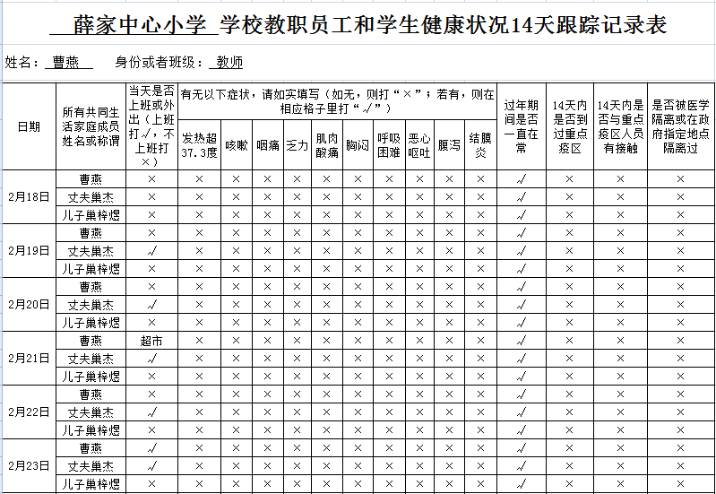
教师：
1.开工前一天，全体教师将当天绿色“健康码” 截屏发教研组长，上交“健康状况14天跟踪记录表 ”截屏图片由学科主任负责查验（4月13日~4月19日）；开工当天，上交“健康状况14天跟踪记录表 ”和“疫情防控教职工承诺书”纸质稿 （办公室主任收齐后交曹燕主任）。

Slide 4
教师：
2.教师开车上班凭“校园通行证”（放置在前挡风玻璃醒目位置），方可入校，所有人员均需佩戴“工作证”胸卡入校。（责任人：校门口值日行政）
贴好照片，填写好
相关信息

Slide 5
学生：开学前
1.做好健康申报。根据相关文件要求，学生开学前14天内没有离常或回常后居家观察期已满，无发热、咳嗽、乏力、干咳及胸闷等不适症状，身体健康并持有常州“健康码”绿码的学生，方可返校。所以，学生返校前必须通过“我的常州”APP申领好“常州健康码”，在线填报学生健康相关信息。请务必做到不瞒报、不谎报、不漏报。若孩子身体健康、行程有变化，需要及时更新APP内容。正常开学后，每天上学前请给孩子检测体温，如有可疑症状应及时报告班主任，及时就医，病愈后再返校。近期如果家庭成员有从国外入境、或从湖北武汉返回、或有与这两类人员接触情况，也请第一时间向班主任反馈，如有接触必须自觉在家隔离。

Slide 6
学生：开学前
2.递交健康档案：开学前一天，学生需将“一卡一表一码” （即“学生健康状况申报卡” 、“学生健康状况14天跟踪记录表”、“健康码” ）以图片形式交由班主任查验；开学当天，带齐“一卡一表” 纸质稿（要有手写签名），交班主任核对并以年级组为单位收齐交顾海燕留存。
3.备足防疫必需品：
1.给孩子准备适合年龄特点的合格口罩，每天至少2个，可用保鲜袋或自封袋装好。
（家庭实在有困难的，与班主任点对点联系。）
2.免洗消毒洗手液
3.消毒湿巾
4.一个保温杯（每天早晨装满水）
5.纸巾
6.塑料袋（垃圾袋）
7.水银体温计

Slide 7
教师：
01
教师车辆一律从西南校门进入停车场，进门前请提前准备好健康码并自觉接受测温，温度正常方可入校；
教师步行上班的，都从西校门红外线测温通道进入。
注意：
若体温超过37.3℃，则教师自行去第四人民医院的发热门诊诊治，并及时与曹燕主任（13813585506）汇报确诊结果，做好登记。若去就医的还需要提供医院出具的复工证明，经校医丁虹（13912317572）复核、顾海燕主任（13915847903）查验后，方可来校正常上课。

Slide 8
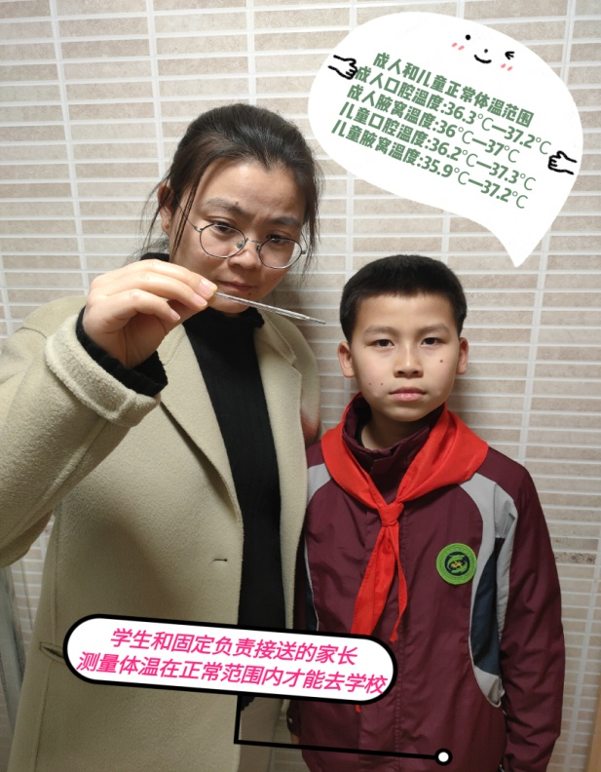
学生：开学后
1.在家自测，及时汇报：开学后，家长固定一人负责接送孩子，每天出门前要测量、记录体温，并及时向班主任报备。（如果腋下体温等于或大于37.3度或者有咳嗽、呕吐等不舒服症状，孩子不舒服就不得到校上课，并要第一时间向班主任汇报具体的体温及症状。如孩子有发热症状，为了方便走绿色通道就诊，请家长带好学校下发的送诊单，学校会帮助家长联系好与医院的具体对接工作。班主任要每天做好因病缺课学生的追踪记录，询问就诊结果等，汇总后上报校医，校医及时向校长报告。 ）
2.按时上学，专接专送：体温正常情况下，戴好口罩、学生证，按学校规定的各班级错峰上学时段将孩子送至指定校门口；放学后，家长按学校规定的各班级错峰放学时段准时到指定等候区域接孩子，不逗留，第一时间回家。家长接送建议不使用公共交通工具。
3.两点一线，注意防护：一定要保证孩子每天家——学校两点一线，尤其是双休日，不要随意外出。注意饮食卫生，保证睡眠时间。
一年级
二年级
贴好照片填写好
相关信息
三年级

Slide 9
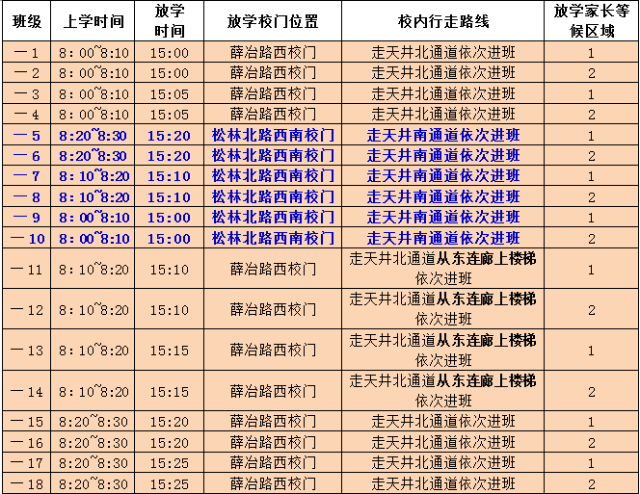
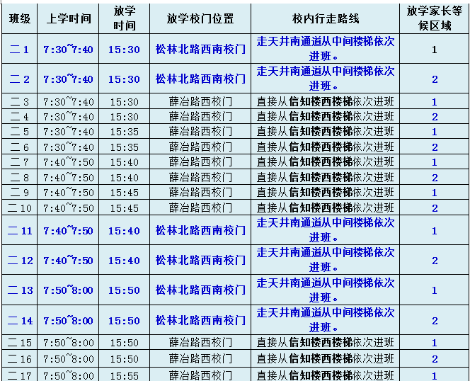
入校园
02
学生一律按各班级错峰上学的时段走红外线测温通道进入校园。
具体见错峰上、放学安排

Slide 10
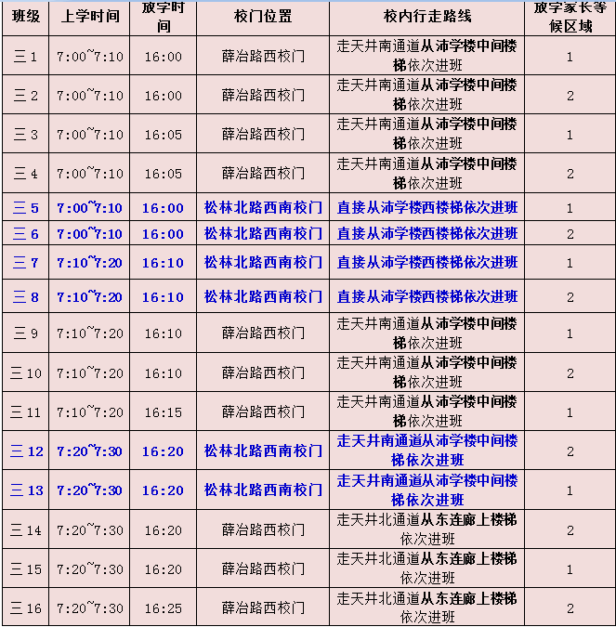
入校园
02
错峰上、放学安排

Slide 11
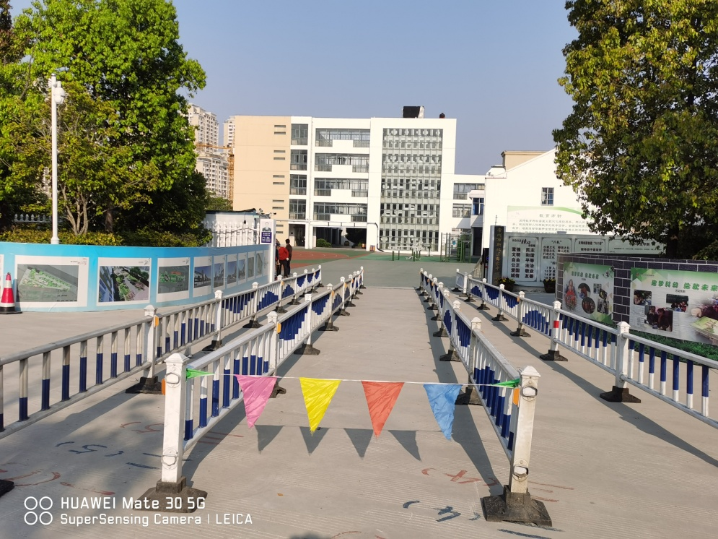
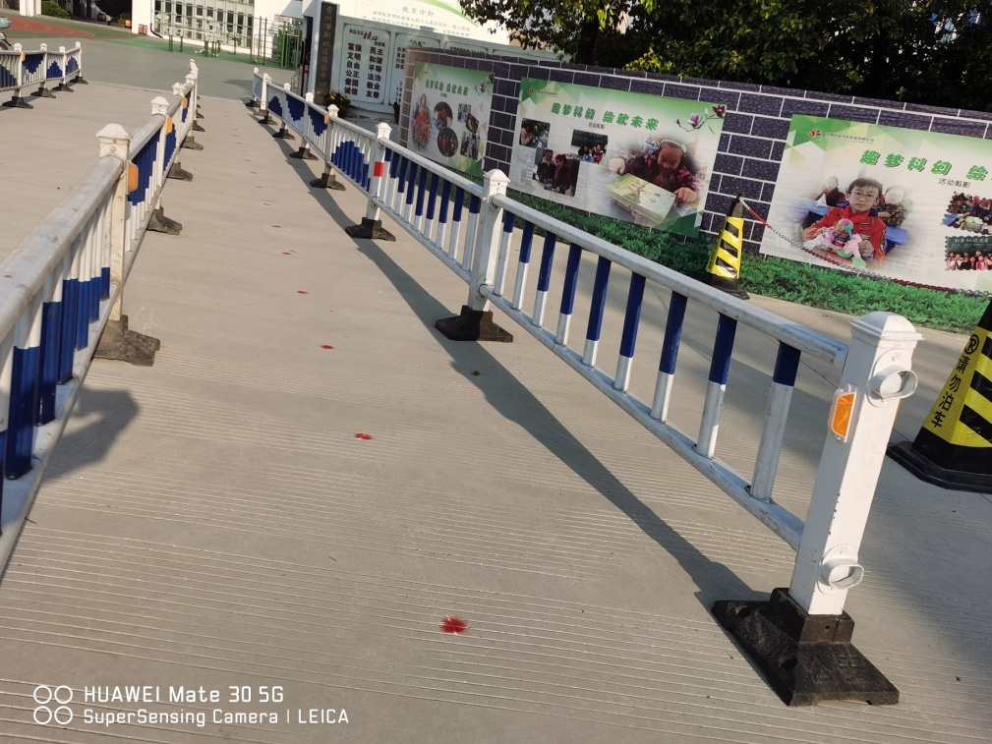
入校园
02
学生一律按各班级错峰上学的时段走红外线测温通道进入校园。
具体见错峰上、放学安排
请教育学生按地上
红点间隔排队测温
如果学生进门时红外线测温仪发现体温异常，则安排人工二次检测，使用水银体温计复测，超过37.3℃，有呼吸道症状，则启动疫情防控应急预案。
红外线测温
通道1
红外线测温通道2

Slide 12
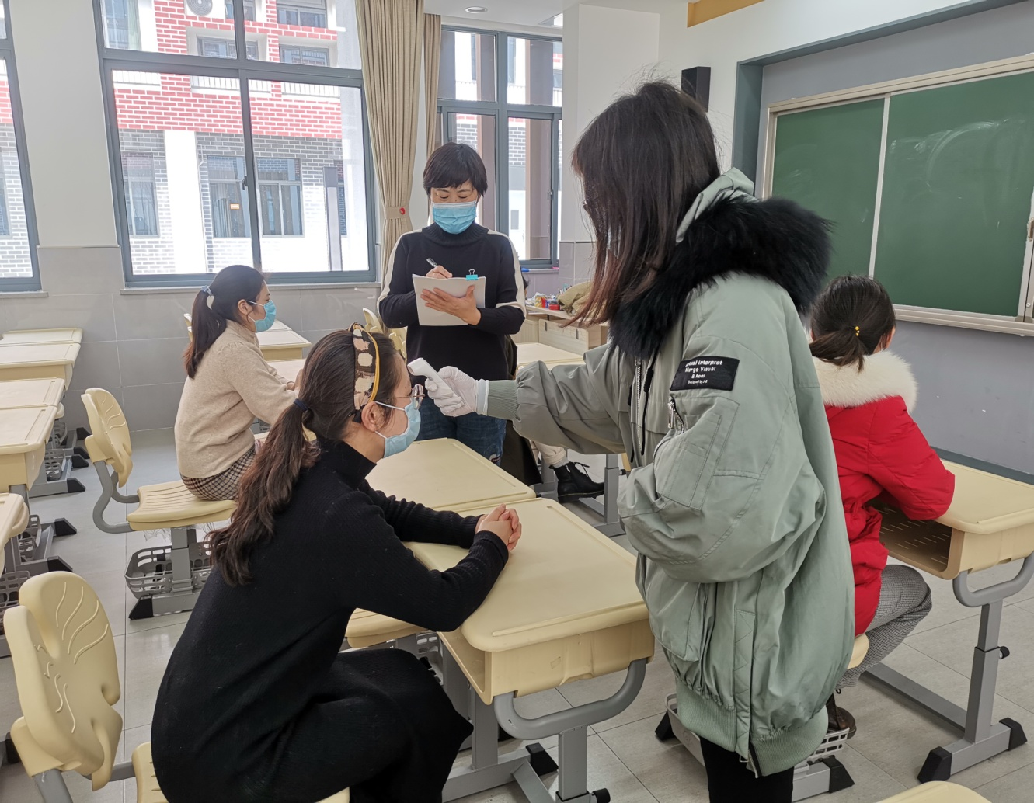
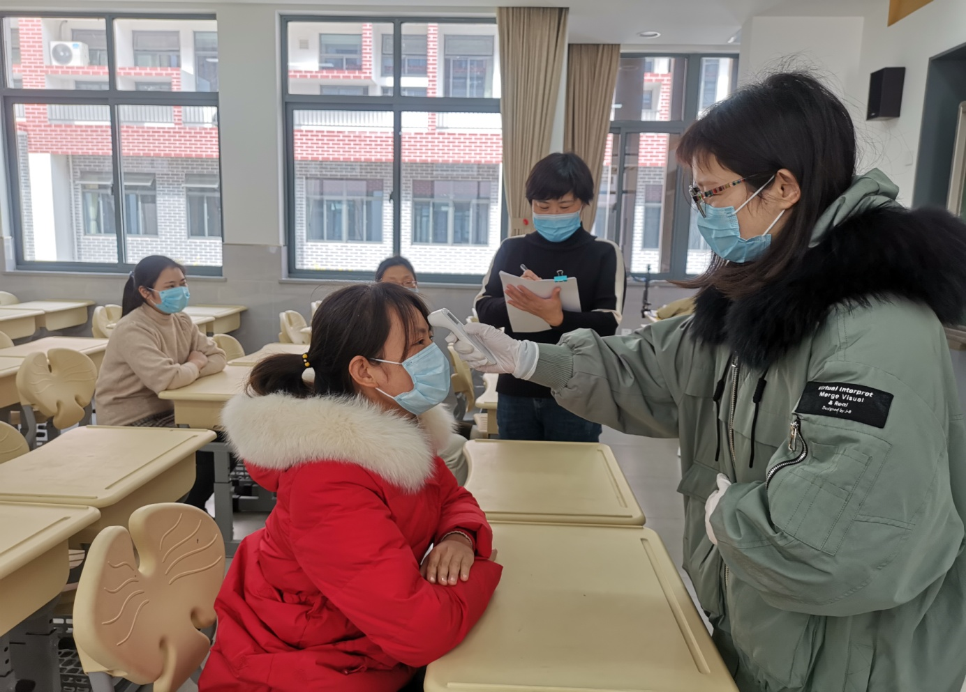
晨午检
03
学生
每天早晨（一进班）、中午（饭后半小时），正副班主任进班用额温枪给学生量体温，一个测量、一个记录。【有的副班需要在校门口值日，晨检时请班主任找同级组老师帮助记录】
教职员工
1.教师由办公室主任负责测量、记录。配发额温枪一只。
2.食堂工作人员和保洁人员由徐燕负责测量、记录。配发额温枪一只。
3.保安由管玉国负责测量、记录。使用门卫的额温枪。
4. 至真楼办公人员由刘刚负责测量、记录。配发额温枪一只。
要求各负责人分别在上午8:30和下午1:00前做好数据登记汇总，校医丁虹做好师生
员工因病缺课、缺岗汇总和追踪工作，分析研判后上报。
如果师生员工发现体温异常，则安排人工二次检测，使用水银体温计复测，超过37.3℃，有呼吸道症状，则启动疫情防控应急预案。

Slide 13
告诉家长：
加强家庭防护。做好家庭淸洁通风，定期对重点区域、物体表面消毒。保持稳定家庭生活节奏，保证健康饮食和合理睡眠，养成良好卫生习惯，确保孩子身体健康，外出加强自我防护，请自觉佩戴口罩，不串门、不聚集、不聚餐，避免接触境外回常人员。
相互信任第一。春季是各种传染病多发季节，请务必要密切关注孩子的身体健康，如有发热、咳嗽和其他呼吸道感染症状时，不要恐慌，第一时间到就近定点医院发热门诊就医。如在校发生，我们会及时采取有效措施并与您联系。如遇班级个别孩子咳嗽发烧呕吐，请教育孩子保持良好的心态，学会自护，及时报备老师，不惊慌不舆论，不信谣不传谣。
严明纪律：每个老师一定不得在任何公开场合（包括网络朋友圈）随意发布未经查实的信息，有情况点对点联系。

Slide 14
课前
1. 教师提前5分钟候课，课间做到无缝对接，避免学生处于无人管理状态。
2. 教师上课必须佩戴口罩，与学生保持一定距离，减少与学生近距离接触的频率。
3. 对教学用品等设备，上课前后可用75%的酒精擦拭消毒（尽量不用随身扩音器）。
4.教师批阅学生作业，分发学生作业、器材、资料及其他用品前后均需洗手、消毒。
5. 批阅及分发过程中，都需要佩戴口罩，逐个分发，注意避免学生聚集扎堆。
课中
上课互动：上课期间师生都要佩戴口罩。教学活动时尽量不组织小组讨论活动，少读多看多做，学生之间不近距离交流、互动，减少师生、生生之间的近距离接触。
2. 专用教室暂停使用，所有课程都在本班教室上课。户外活动均按指定区域进行活动，避免交叉。
3.开学第一天，按年级组统一设计内容，认真上好以“认识疫情、敬畏生命、做好防护”为主题的开学第一课。
04
05

Slide 15
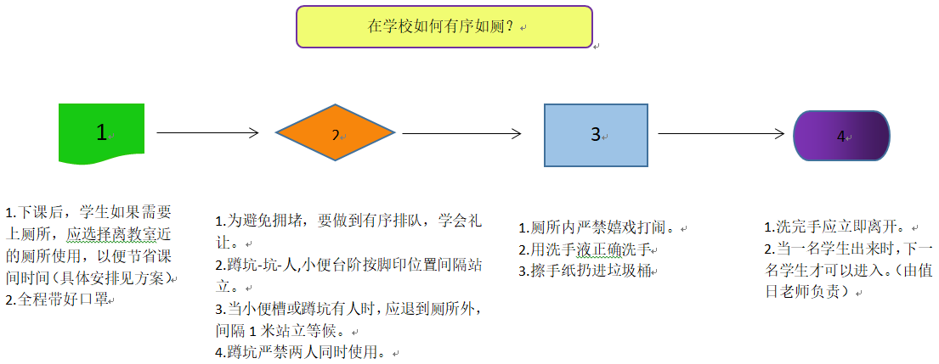
学生
教室每天安排专人负责课间的开窗通风（天气暖和，教室全天候开窗通风）。学生在本班教室、走廊、就近的厕所等相对固定的区域（具体见错峰如厕安排表），开展适当、适度、必要的活动。同学之间不扎推、不近距离接触。不到其他班串门，不在公共场所吐痰，上厕所后必须按七步洗手法洗手。为了避免课间学生上厕所扎堆，离下课前十分钟，学生进行作业或练习时，如果有学生举手要上厕所，教师可以准许，但必须一个一个去。可以按以下四个步骤对学生进行如厕教育：
06
课间
如厕

Slide 16
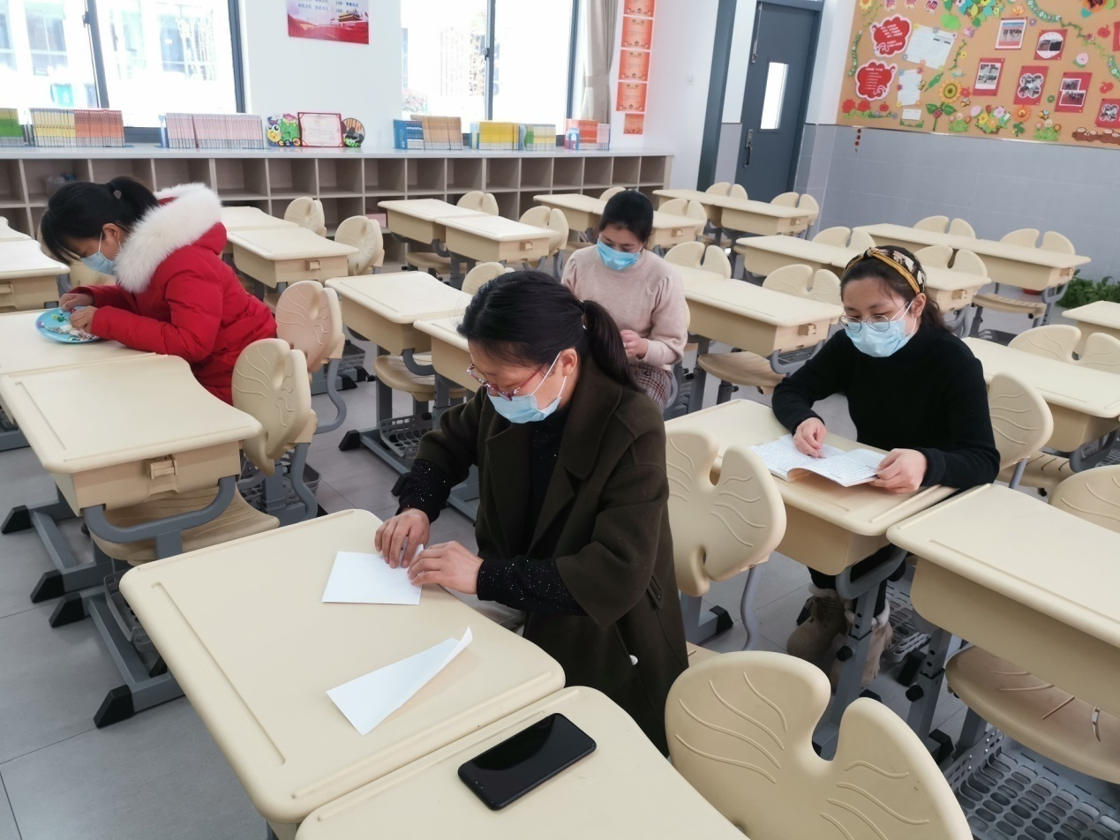
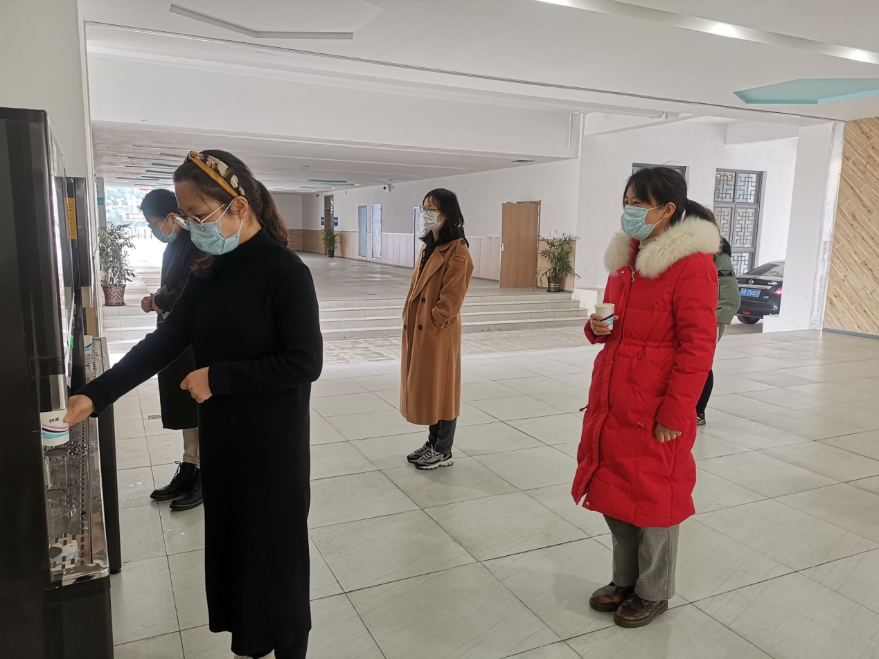
休息
接水
1.课间学生在自己座位活动，如阅读、折纸、绘画、完成作业。
为防止物品交叉接触，各楼层的悦读书吧和班级图书角都将暂时不开放，提醒每位学生准备课外书以及独处可以玩的物品。
2.课间接水需经过老师同意，排队取水，保持1.5米距离，建议每天上学前自带一杯饮用水。

Slide 17
教师办公
1. 佩戴口罩，办公室不开空调。
2. 保持办公室环境清洁，开窗通风（每日至少3次，每次30分钟。天气暖和，全天候开窗通风）
3. 与他人保持足够的安全距离（间距1米以上），不闲聊，不聚集。
4. 勤洗手、多饮水。
5.不将学生带至教师办公区域。
6.必须在校接待外来人员及家长时双方佩戴口罩， 并在学校规定的接待室接待（至真楼二楼小会议室）。
7.每天下午一点前和傍晚4点前把办公室垃圾扎紧口袋放在办公室门口，清洁工会在这两个时间点来收集。
06
课间

Slide 18
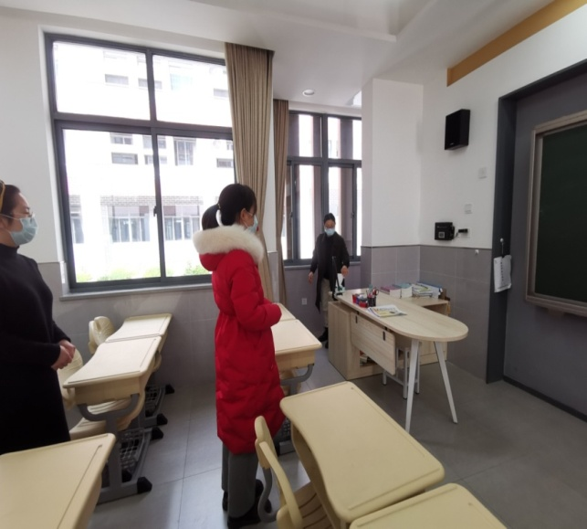
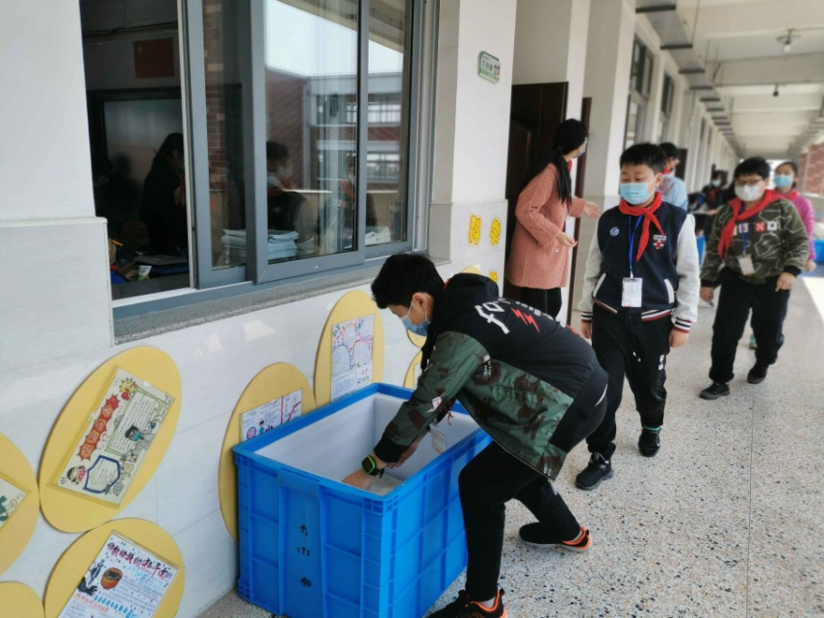
07
午餐
批次 | 时间 | 用餐班级 | 取餐地点及路线 |  | 负责行政
一 | 11:05 | 二13→二12 | 信知楼 | 二楼东连廊（东楼梯） | 刘 刚
 |  | 二11→二10 |  | 二楼中间书吧（中楼梯） | 朱小昌
 |  | 二17→二16 |  | 二楼西连廊（西楼梯） | 曹 燕
 |  | 三16→三15 | 沛学楼 | 二楼东连廊（东楼梯） | 谢 丰
 |  | 三11→三10 |  | 二楼中间（中楼梯） | 吴春燕
 |  | 三7→三8 |  | 二楼西连廊（西楼梯） | 顾海燕
二 | 11:25 | 二9→二8 | 信知楼 | 二楼东连廊（东楼梯） | 刘 刚
 |  | 二14→二15 |  | 二楼中间书吧（中楼梯） | 朱小昌
 |  | 二7 |  | 二楼西连廊（西楼梯） | 曹 燕
 |  | 三14 | 沛学楼 | 二楼东连廊（东楼梯） | 谢 丰
 |  | 三12→三13 |  | 二楼中间（中楼梯） | 吴春燕
 |  | 三9 |  | 二楼西连廊（西楼梯） | 顾海燕
采用分批错峰方式，避免高密度聚集。
师生均采用配餐制，零接触取餐。学生排队取餐时要注意与同学保持一臂距离。用餐时保持安静，不交流。口罩要在餐前最后一刻老师统一下达指令后方可取下。
正副班主任随本班学生一起用餐，其他教职员工在教师餐厅用餐，座位、菜品均与学生要求一致。
1.吃饭前用免洗手液洗手。
2.教室外排队，保持一定距离。
老师带队下楼取餐，按指定路线来回。

Slide 19
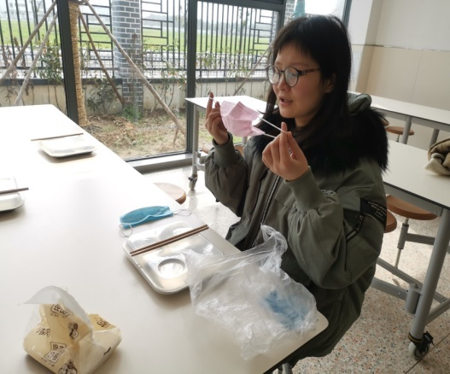
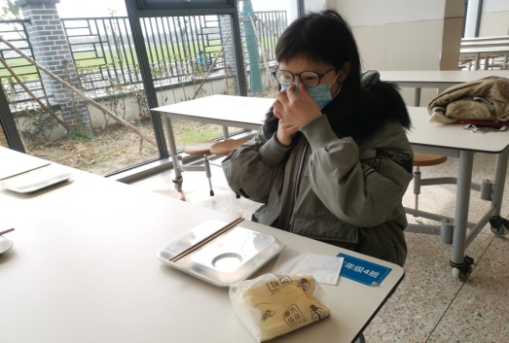
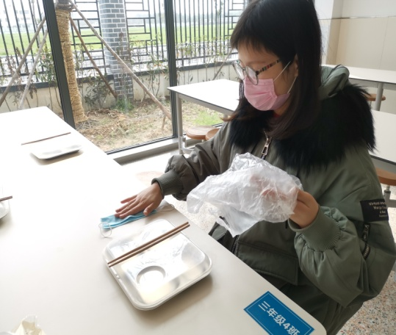
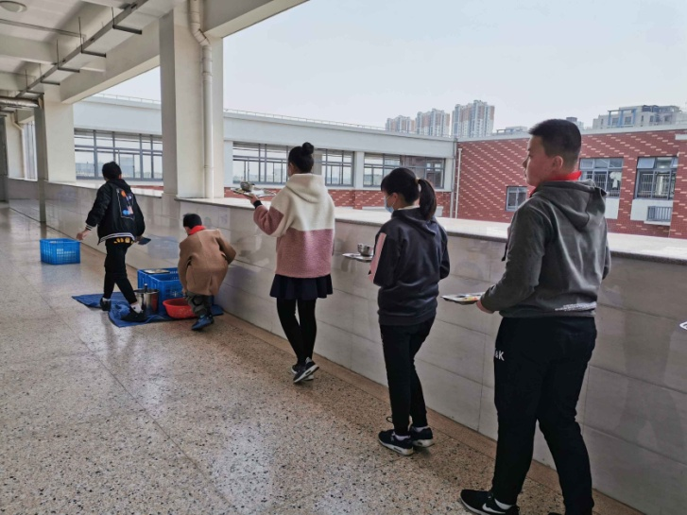
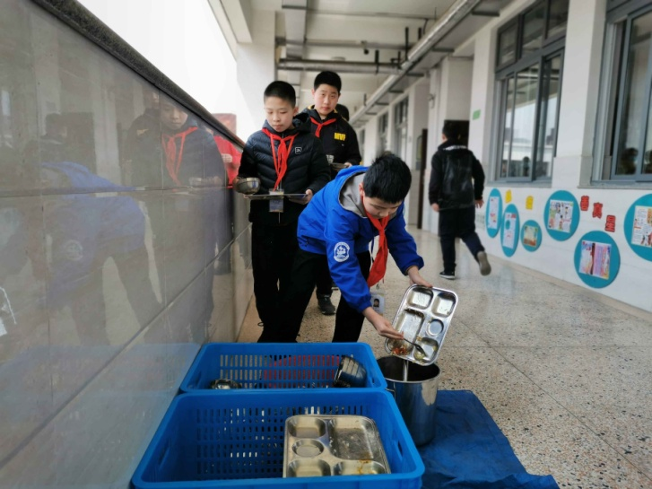
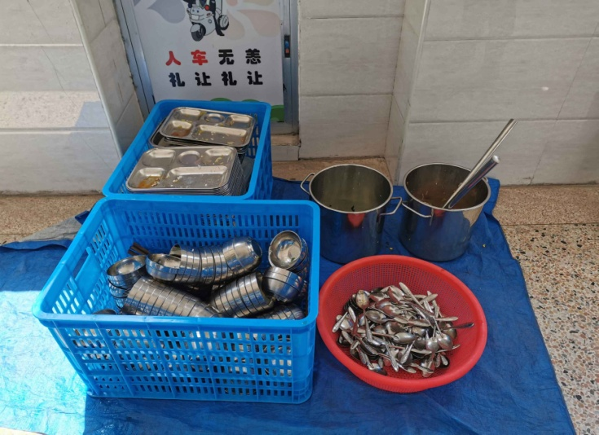
正确摘戴口罩方式
1.开始用餐，先取下旧口罩，
正副班主任一人走下去用垃圾袋及时回收废弃口罩。
2.用餐结束，拿出自备包装好的新口罩重新戴好。
学生有序排队倾倒剩饭剩菜，餐具按类放好。然后回班清洁消毒手部和桌面。
3.

Slide 20
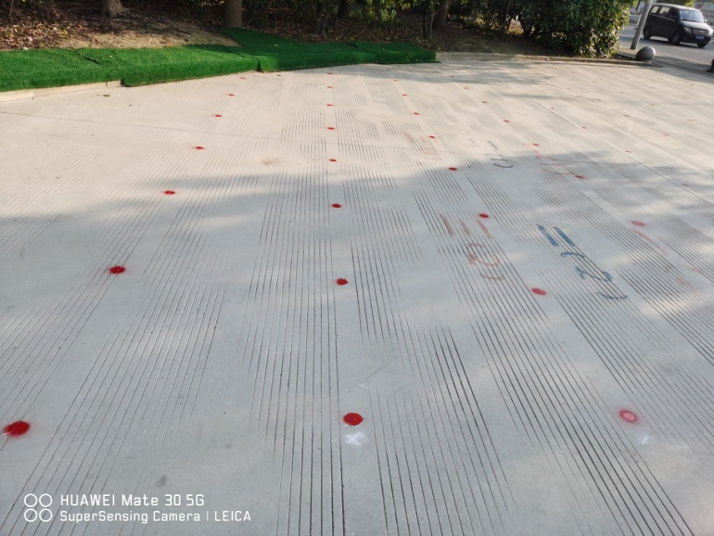
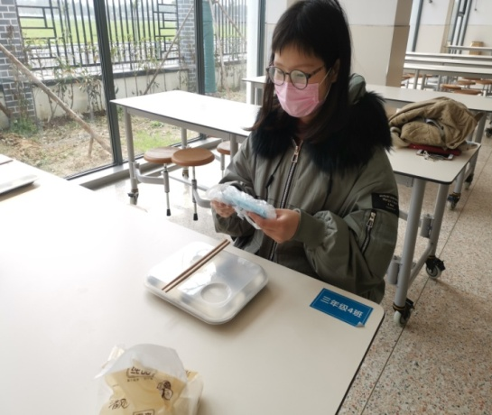
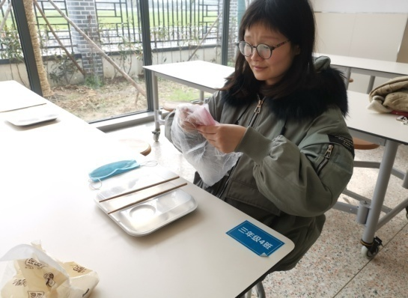
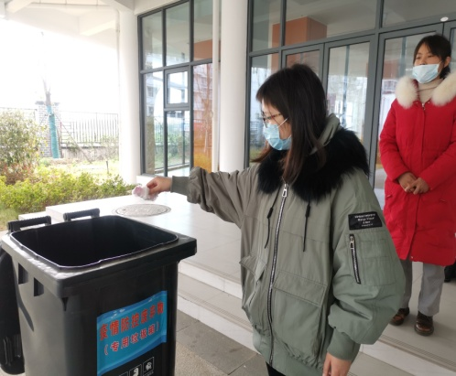
家长
1. 家长戴好口罩，在指定等候区接孩子。
2. 校门口不扎堆，少交流，间隔1米，不给孩子在路边摊购买三无产品。
3. 车辆有序停放。
4. 一律按各班级错峰放学的时段，专人、准时、定点接送，不逗留。
学生
1. 放学期间，整班放学，有序排队出校门，路队前后距离间隔1米左右，从指定通道出校门。
2. 尽量避免乘坐公共交通工具，建议步行或乘坐私家车回家；如必须乘坐公共交通工具时，务必全程
佩戴口罩，途中避免用手触摸公共交通工具车上物品。
3. 放学后迅速离校回家，不在外逗留。
4. 回家后做好消毒事宜、进行体温测量，若发现异常，及时就诊并告知班主任。
教师
1. 待学生全部离开后，正副班主任对教室桌椅、地面等进行全面消毒。
2. 办公室由当天值日老师做好消毒工作。
08
放学
正确摘戴口罩方式
家长等候区
按红点位置间隔站立
1、拿出自备包装好的新口罩
2、取出新口罩，放置一边
3、取下旧口罩
确保学校、家庭两点一线，做好个人防护。
4、把旧口罩装进塑料袋中。
6、有序将废弃物放入指定垃圾桶中。
5、用餐结束，纸巾擦嘴后放
塑料袋中，戴上新口罩。

Slide 21
开学后日常防控流程办法
防控主体
防控措施
学生
在家测量体温配合入校晨检
有序如厕
文明就餐
勤洗手 讲卫生
少聚集 多通风
健康饮食
规律作息
放学按时回家非必要 不外出
家长
在家测量体温
汇报健康状况
出门备齐物品
门卫不放物品
准时接送
快接快送
健康饮食
规律作息
做好个人防护
非必要 不外出
教师
在家测量体温
有恙及时汇报
配合入校晨检
出示健康码
快递不放门卫
中途不得随意外出
做好线上办公
沟通保持距离
值日履职到位
互相合作主动作为
班主任
保持信息畅通
每日核查学生
做好晨午检
因病缺课上报
教室消毒通风
关注卫生习惯
加强安全教育
重视课间秩序
清晰应急流程
注重健康宣教
职工
在家测量体温
做好健康监测
配合入校晨检
出示健康码
做好通风消毒
保持卫生习惯
加强培训学习
明责任严要求
两点一线
安全出行

Slide 22
防疫工作人人有责
看好“三扇门”：学生家门、校门、教室门；
避免接触“三种人”：境外回归人员、高风险地区人员、无绿码人员；
管好“三个场所”：教室、办公室、厕所。做到绝对安全，确保万无一失；
做好“六个必须”：行动操作必须规范、学生信息必须掌握、关键流程必须熟悉、异常情况必须通报、防疫教育必须到位、舆情处理必须及时。

Slide 23
学校的正常复学、疫情的有效防控，离不开我们每一位教职员工的辛勤付出，只要大家凝心聚力，众志成城，科学防治，就一定能打赢这场“战疫”！迎接薛小的春暖花开！

